Slide 1
Görüntü İşleme Ödevi

Slide 2
Görüntü İşleme
Görüntü işleme, görüntüyü dijital form haline getirerek spesifik görüntü elde etmek yada yazılımsal olarak görüntü üzerinde istenilen sonucu elde etmek için kullanılan bir yöntemdir

Slide 3
Uygulama
Yapılan çalışmada ülkemizde yaygın olarak yetiştirilen kiraz meyvesi ele alınmıştır. Kirazların görüntü işleme yöntemi ile sınıflandırılması için Matlab R2013a programı kullanılmıştır. Sınıflandırma işlemi yapılacak kirazlar Türk Standardı Tasarısı 793’de belirlenen veriler ve diğer kaynaklardan elde edilen boyut standartlarına göre sınıflandırılmıştır. Aşağıda kirazların boyutlarına karşılık gelen sınıflar gösterilmiştir.

Slide 4
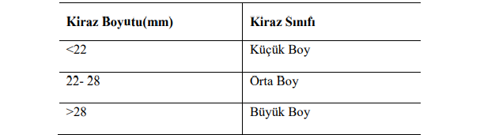

Slide 5
Resmin siyah-beyaz piksellere dönüştürülmesi
İşlenmiş olarak sisteme yüklenen resim siyah- beyaz piksellere dönüştürülmektedir. Resmin siyah-beyaz piksellere yani binary moda dönüştürülmesi iki aşamada gerçekleşmektedir. İlk aşamada resmin arka planı beyaza kirazlar ise siyaha dönüştürülmektedir. İkinci aşamada ise binary moddaki resim Matlab bwboundaries komutu ile ters çevrilerek arka plan siyaha sınıflandırılacak olan kirazlar beyaza dönüştürülmektedir. Aşağıdaki Şekil 5’de resmin siyah-beyaz piksellere dönüştürülmüş hali gösterilmiştir.

Slide 6
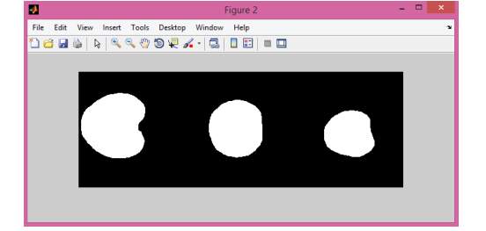

Slide 7
Kirazların sınırlarının belirlenmesi
Resim siyah-beyaz piksellere dönüştürülüp ters çevirme işlemi uygulandıktan sonra resimde bulunan belirli boyutun altındaki gürültü olarak tabir edilen nesneler Matlab bwareaopen komutu ile kaldırılmıştır. Daha sonra program tarafından tespit edilen kirazların sınırları eşikleme yöntemi kullanılarak mavi renk ile belirlenmiş ve resimde bulunan nesne sayısı ekrana yansıtılmıştır. Aşağıdaki Şekil 6’da siyah-beyaz piksellere dönüştürülen resmin eşikleme yöntemi ile sınırlarının mavi renge dönüştürülmüş hali gösterilmiştir.

Slide 8
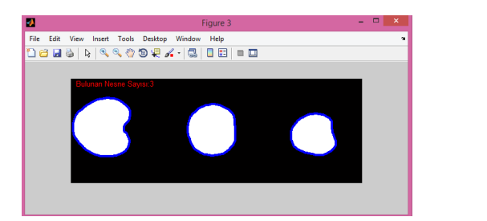

Slide 9
Sonuç
Yapılan çalışmada, Ülkemizde yaygın olarak yetiştirilen ve en önemli ihracat ürünlerinden birisi olan kiraz meyvesinin klasik sınıflandırma yöntemleri yerine görüntü işleme teknikleri ile sınıflandırılması sağlanmıştır. Bu sayede önemli ihracat ürünlerinden biri olan kiraz meyvesinin uluslararası standartlara uygun olarak tasnif edilmesi sağlanacak ve ülke ekonomisine katkısı dahada arttırılacaktır. Yapılan çalışmada kiraz meyvesinin referans boyut değerleri isteğe göre değiştirilerek farklı boyutlarda sınıflama işlemleri de gerçekleştirilebilmektedir. Ayrıca kiraz meyvesinin sınıflandırılması için uygulanan algoritma ve filtreleme yöntemleri farklı meyvelerin sınıflandırılmasında da kullanılabilmektedir. Bu amaçla farklı meyvelere ait boyut bilgileri sisteme girilerek farklı meyvelerinde sınıflandırılması sağlanabilmektedir.

